Slide 1
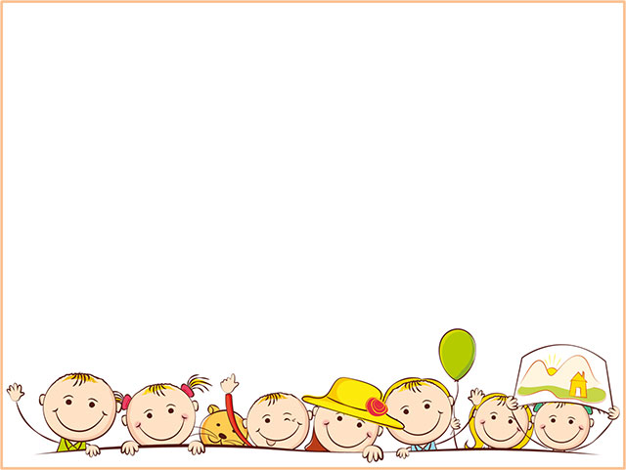

PHÒNG GIÁO DỤC VÀ ĐÀO TẠO QUẬN LONG BIÊN TRƯỜNG MẦM NON NẮNG MAI
LĨNH VỰC PHÁT TRIỂN TÌNH CẢM, THẨM MỸ
Đề tài: Tạo hình: Trang trí cánh bướm
Giáo viên: Trần Thị Thúy Quyên
Lớp: Nhà trẻ D1

Slide 2

Vận động theo lời bài hát “Con bướm vàng’’
https://www.youtube.com/watch?v=55b3Up6JYJI

Slide 3
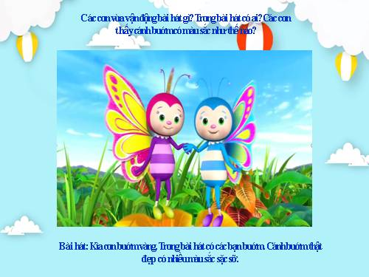
Các con vừa vận động theo lời bài hát gì? Trong bài hát có ai? Các con thấy màu sắc cánh bướm như thế nào?

Slide 4
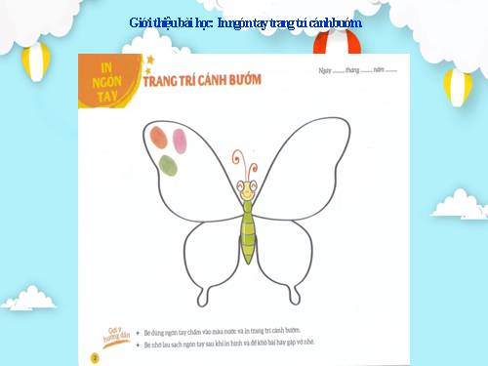

Slide 5
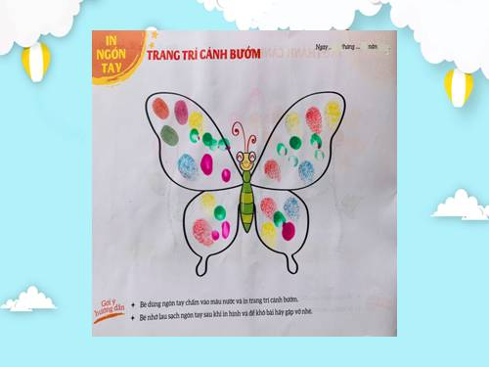

Slide 6
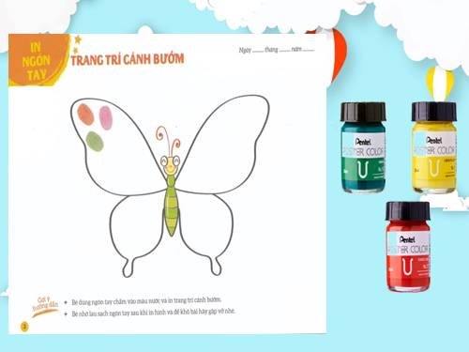

Slide 7



